Slide 1
Trabalho 1 · Redes Neurais sem Peso · PESC / COPPE / UFRJ
Detecção de Anomalia em IoT
com Redes Neurais sem Peso
Comparativo de cinco variantes WiSARD em sete bases TON_IoT
Luan Martins · Helena Burock · Renan Passos · Natasha Costa · Mayara Azevedo · Karen Cardoso
22 de maio de 2026
Notes:
Pitch verbal de abertura: 'Em vez de propor um modelo novo, nós comparamos sistematicamente cinco variantes da família WiSARD em sete bases TON_IoT. Vamos contar três coisas: o que vence onde, o que surpreendeu, e o que isso significa para esse tipo de dado.'

Slide 2
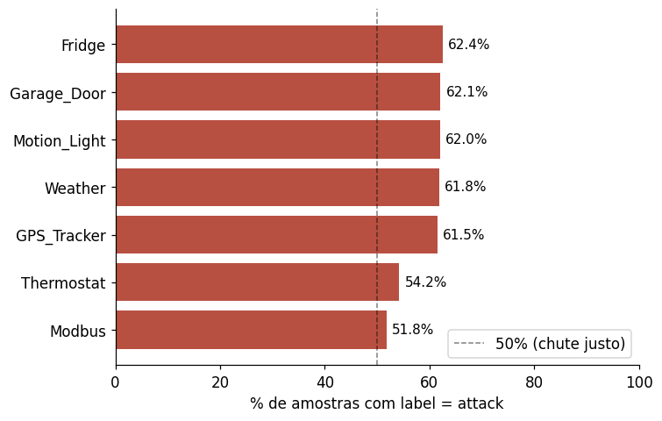
TON_IoT cobre 7 dispositivos de telemetria — todos desbalanceados a favor de ataque
Base | n | % attack | # feats | # ataques
Fridge | 39 944 | 62.4 % | 2 | 7
Garage_Door | 39 587 | 62.1 % | 2 | 8
Motion_Light | 39 488 | 62.0 % | 2 | 8
GPS_Tracker | 38 960 | 61.5 % | 2 | 8
Weather | 39 260 | 61.8 % | 3 | 8
Thermostat | 32 774 | 54.2 % | 2 | 7
Modbus | 31 106 | 51.8 % | 4 | 6
Classe majoritária = ATAQUE (52–62 %), não normal. Inverte a intuição de "anomalia = minoria".
CENÁRIO · 02 / 16
Notes:
Ponto verbal-chave: classe majoritária é 'attack'. Quando reportarmos F1 macro, isso vai importar — métricas que premiam classe majoritária (acurácia, F1 weighted) mascaram performance.

Slide 3
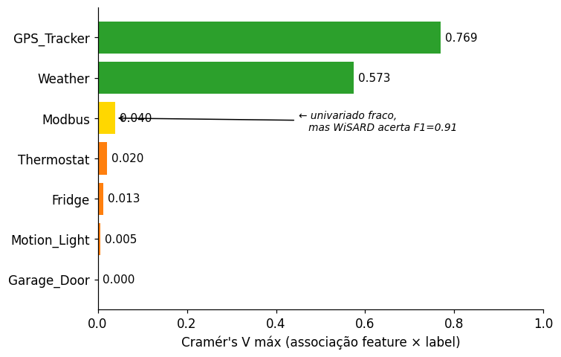
Cramér's V revela três tiers informacionais — não é só "base grande vs pequena"
Tier | Bases | Cramér's V máx | F1 atingível
● Forte | GPS_Tracker · Weather | 0.57 – 0.77 | 0.88 – 0.89
● Interações | Modbus (quebra a regra) | 0.04 (!) | 0.91
● Fraco | Fridge · Thermostat · Motion_Light | 0.005 – 0.020 | 0.50 – 0.52
● Ruído | Garage_Door | 0.000 | 0.45
Preview: Modbus tem Cramér's V univariado próximo de zero — mas atinge F1 = 0.91. Por quê? Slide 11.
CENÁRIO · 03 / 16
Notes:
Slide-chave: prepara duas das três surpresas. Piso baseline (sempre prever 1) = F1 macro 0.34–0.38.

Slide 4
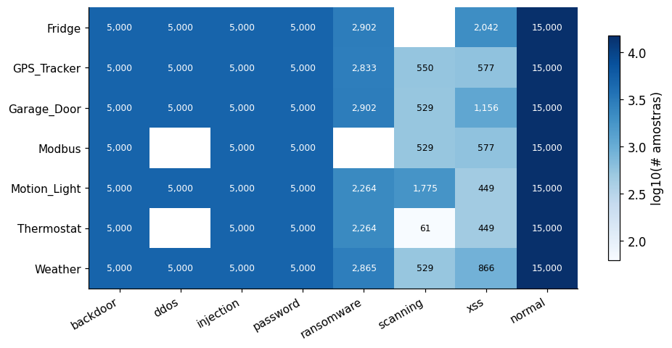
8 tipos de ataque coletados sequencialmente — split estratificado por tipo evita trapaça temporal
8 tipos de ataque cobrem o espaço (DDoS, scanning, injection, ransomware, backdoor, XSS, password, MITM).
Coleta foi sequencial: split temporal vazaria "timestamp ⇒ rótulo".
Decisão: 70 / 30 estratificado por type, random_state = 0, mesmo split em todos os modelos.
Cada classe de ataque aparece em treino e teste, evitando que classes raras desapareçam do split.
CENÁRIO · 04 / 16
Notes:
Se o professor perguntar 'por que não temporal?': estrutura sequencial dos dados faz o modelo aprender timestamp → rótulo, não feature → rótulo.

Slide 5
Cinco variantes WiSARD compartilham o pipeline; diferem na estrutura interna das RAMs
Modelo | Característica | Hiperparâmetros extras
WiSARD | Baseline clássico: n-tupla → RAMs → voto | bleaching ∈ {off, on}
ClusWiSARD | Discriminadores subdivididos em sub-clusters | min_score, threshold, discriminators_limit
BloomWiSARD | RAMs substituídas por Bloom filters (memória ↓↓) | hash_mode ∈ {murmur, simhash, h3}; num_hashes, filter_size
BTHOWeN | Bloom filters + ranqueamento de bits + bleaching otimizado | filter_entries ∈ {16, 64, 256, 1024}; filter_hashes ∈ {2, 3, 5, 7}
ULEEN | Treino por gradiente; multi-submodelo com dropout | n_submodels, epochs, lr = 0.01, dropout_p
Todas leem entrada binária e classificam por voto entre discriminadores. A diferença está em como as RAMs guardam/recuperam padrões.
ABORDAGEM · 05 / 16
Notes:
ULEEN é a única variante que treina por gradiente — mencionar.

Slide 6
Pipeline único: termômetro + one-hot, split 70 / 30, grid de 192 configs por (base, tarefa)
CSV
clean_df
split
70 / 30
encode
termômetro
+ one-hot
fit
métricas
4 termômetros: Simple · Distributive · Gaussian · Exponential.
Tamanho do termômetro ∈ {2, 4, 8, 16, 32, 64}.
Address size ∈ {4, 8, 12, 16, 20, 24, 28, 32}.
Grid 4 × 6 × 8 = 192 configs × 14 (base × task) = 2.688 por modelo.
Configs com addressSize > input_bits são marcadas skipped=True (não erro). Bases pobres geram 2–5 bits — várias configs são impossíveis por construção.
Código, dados e scripts: github.com/muanlartins/masters/tree/main/notebooks/toniot
ABORDAGEM · 06 / 16
Notes:
Justificativa de decisão de design. Termômetros: bits encoding numérica → binária. One-hot: categóricas. Address size: tamanho da n-tupla. Repositório público mencionar verbalmente.

Slide 7
F1 macro como métrica principal — única que penaliza chutar classe majoritária
Métrica | Quando usar | Por quê
F1 macro | Principal (binário e multi-classe) | Honesta no desbalanceamento; cada classe pesa igual. Piso 'sempre prever 1' = 0.34–0.38.
F1 weighted | Companion da macro | Pondera por frequência; útil pra comparar com baseline da classe majoritária.
AUC OvR | Principal pra multi-classe | Mede separabilidade antes do threshold; sobrevive ao colapso do argmax.
Matriz de confusão | Diagnóstico qualitativo | Mostra qual ataque o modelo confunde com qual.
Memória serializada (B) | Eixo da Pareto | Pickle/JSON do modelo treinado. theoretical excluído (bug em BTHOWeN).
Latência (µs / amostra) | Custo de inferência | Mediana de 50 inferências batch-1. Importante pra IoT edge.
⚠ Tempo de treino: 3 ambientes (Colab Xeon · Ryzen 7 local · pure-Python). Reportado como ordem de grandeza, marcando o ambiente.
ABORDAGEM · 07 / 16
Notes:
Por que F1 macro: classe majoritária (attack) é ~60%. Acurácia premia chutar attack sempre. Por que AUC OvR: em Modbus multi-classe, F1=0.29 mas AUC=0.70 — modelo rankeia certo, só não decide bem.

Slide 8
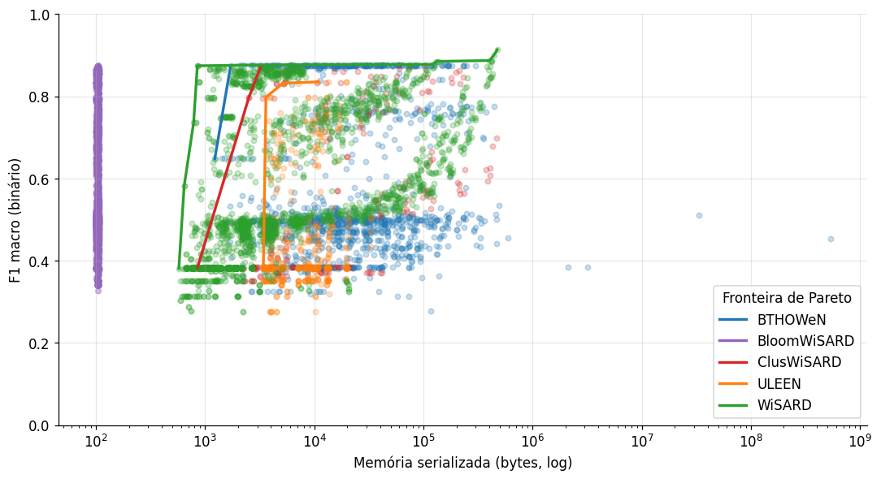
Pareto cross-model: BloomWiSARD domina em memória; WiSARD em F1 máximo
Cada ponto = (modelo, config, base). Fronteira por modelo. BloomWiSARD à esquerda (~100 B); WiSARD à direita (até 500 KB, F1 máximo). BTHOWeN ocupa o meio.
RESULTADOS · 08 / 16
Notes:
ESTE é o gráfico-central. ~2 min. Apontar os dois extremos: BloomWiSARD em ~100 B; WiSARD F1 alto à direita. Os outros ocupam o meio.

Slide 9
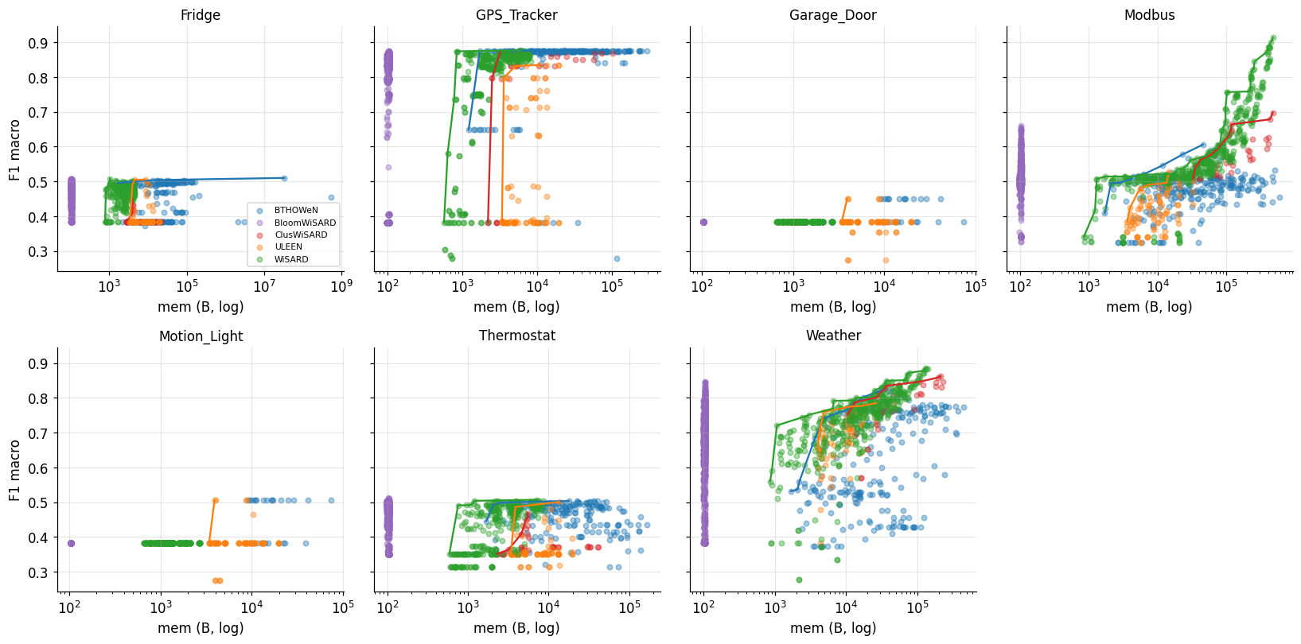
BTHOWeN vence 4 / 7 bases; WiSARD vence as 2 mais ricas; BloomWiSARD ganha em memória
Base | Vencedor | F1 | Mem
Fridge | BTHOWeN ref | 0.516 | —
GPS_Tracker | BTHOWeN colab | 0.877 | 23 KB
Garage_Door | BTHOWeN/ULEEN | 0.450 | 5 KB
Modbus | WiSARD | 0.913 | 474 KB
Motion_Light | BTHOWeN/ULEEN | 0.505 | 5 KB
Thermostat | BloomWiSARD | 0.512 | 104 B
Weather | WiSARD | 0.885 | 131 KB
Contagem: BTHOWeN 4 · WiSARD 2 · BloomWiSARD 1. Os próximos 3 slides olham os 3 casos mais surpreendentes.
RESULTADOS · 09 / 16
Notes:
Gancho explícito para os próximos 3 slides.

Slide 10
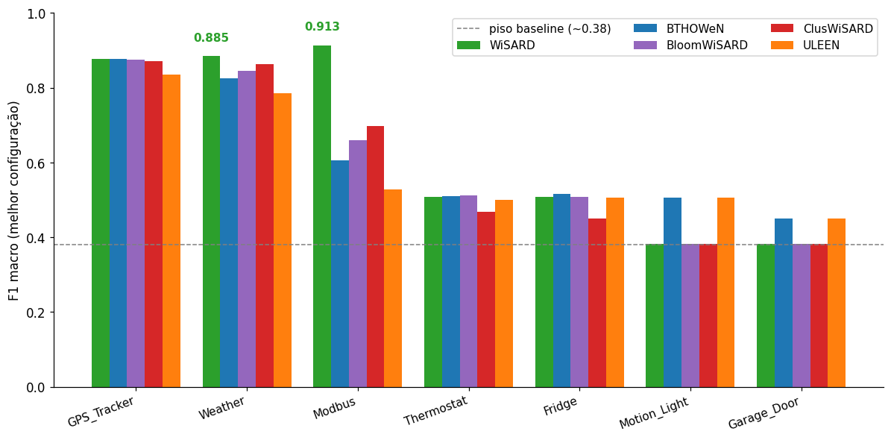
Surpresa #1 — WiSARD clássico vence Modbus (0.913) e Weather (0.885); sofisticação não compra performance
Modbus: 0.913 · Weather: 0.885 — bate todas as variantes mais sofisticadas.
O que importa não é a arquitetura, é o grid: termômetros variados + addressSize alto (32).
ClusWiSARD, BTHOWeN e ULEEN têm overhead arquitetural sem retorno mensurável aqui.
Onde features são pobres (Garage_Door, Motion_Light), todos os modelos ficam no chão (~0.38–0.51).
Lição: pra dataset com features simples, sweep largo em encoding vale mais do que sofisticação interna do modelo.
RESULTADOS · 10 / 16
Notes:
Não exagerar: WiSARD vence essas 2 bases, BTHOWeN vence 4 outras.

Slide 11
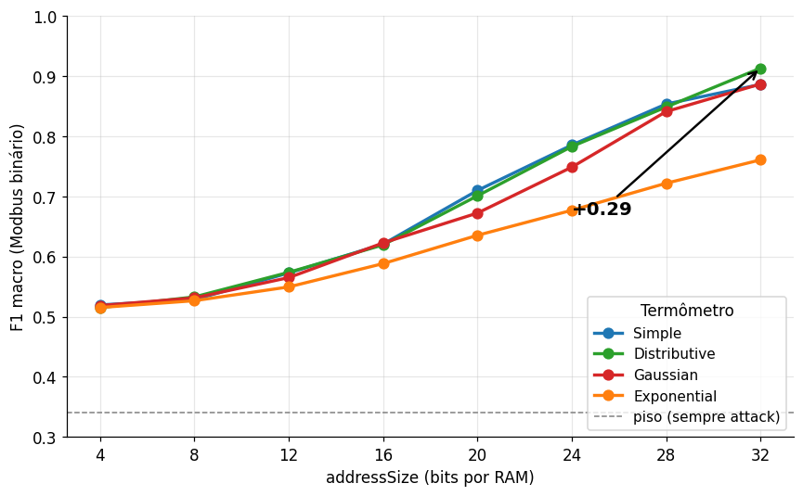
Surpresa #2 — Modbus: Cramér's V univariado ≈ 0.04, mas n-tupla 32 leva F1 a 0.91
Nenhuma feature isolada discrimina (Cramér's V ≈ 0.04 — "ruído" no eixo univariado).
F1 sobe de 0.52 (addr = 4) para 0.91 (addr = 32) só pelo tamanho da n-tupla.
Sinal mora na combinação de até 32 bits do input — várias features juntas.
Testemunha forte do valor da família WNN pra dados de protocolo de baixo nível.
RESULTADOS · 11 / 16
Notes:
Achado mais didático do trabalho. Explicar verbalmente o que n-tupla faz: lê N bits do input como endereço de uma RAM. Quando N=32, modelo enxerga combinações 32-bit; univariado não captura. Backup B6 (VC) tem prova visual: TODAS as associações em Modbus são ≈0.04 — feature×feature também.

Slide 12
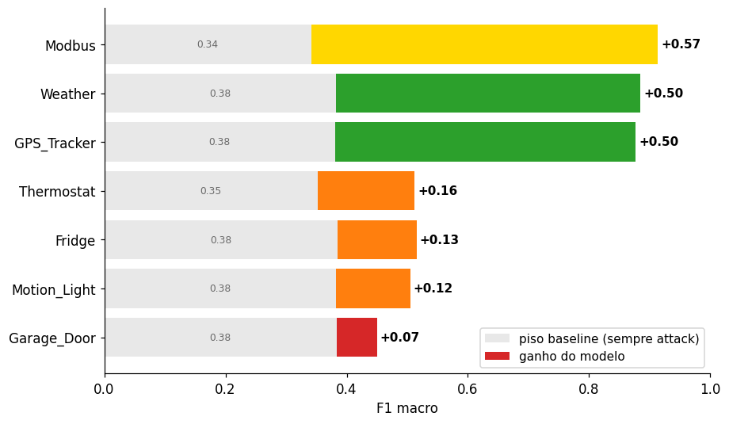
O salto de Modbus não tem paralelo — lift +0.57 do piso ao melhor F1
Modbus (tier interações): lift +0.57 — o maior do estudo.
GPS_Tracker e Weather (tier forte): lift +0.50–0.51, próximos.
Fridge, Thermostat (tier fraco): lift +0.13–0.17 — pouco a ganhar.
Motion_Light e Garage_Door (tier ruído): lift ≈ 0 — modelo não se move do piso.
Conclusão: tamanho de n-tupla não é cura universal; depende de haver sinal interacional.
RESULTADOS · 12 / 16
Notes:
Contrapositiva: se sinal não existe (Garage_Door), nenhum addressSize ajuda. Modbus é caso especial — único da família 'interações'.

Slide 13
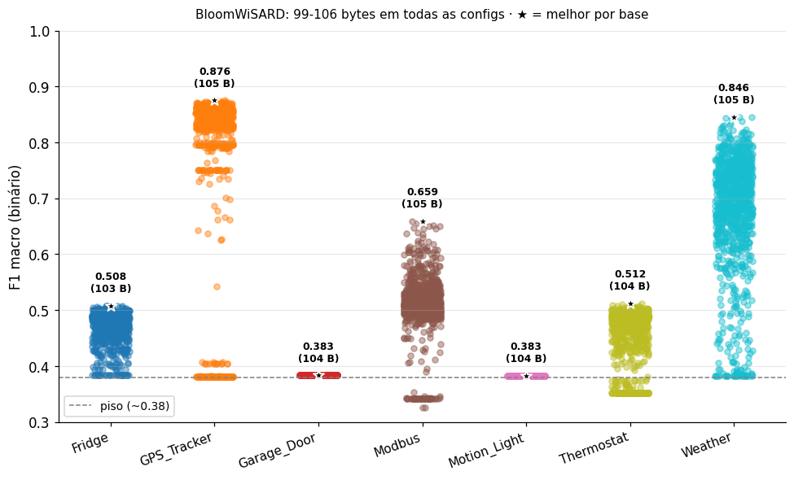
Surpresa #3 — BloomWiSARD entrega F1 competitivo com 99–106 bytes em todas as configs
GPS_Tracker: F1 = 0.876 com 105 B — quase empata com o melhor cross-model (0.877).
Weather: 0.846 com 105 B; Thermostat: 0.512 com 104 B (vence todas as variantes).
Faixa de memória é quase constante (99–106 B) independente de hiperparâmetros.
Caso pra deploy embarcado: Cortex-M classe comporta centenas de instâncias na SRAM.
Trade-off vivo: 0.876 em 105 B vs 0.877 em 23 KB (BTHOWeN GPS_Tracker) — 200× menos memória pra perder 0.001 F1.
RESULTADOS · 13 / 16
Notes:
BloomWiSARD é único modelo viável pra IoT edge Cortex-M (~64 KB SRAM total).

Slide 14
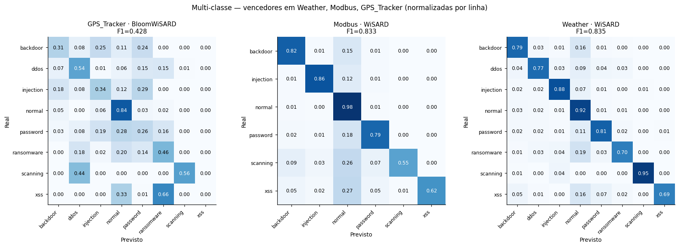
Multi-classe sobrevive onde o sinal é rico; AUC OvR revela ranqueamento útil onde argmax colapsa
Colapsa em 4 / 7 bases (limite informacional, não bug).
Sobrevive em Weather (F1 = 0.83) · Modbus (0.83) · GPS_Tracker (0.43).
Em Modbus, F1 = 0.29 mas AUC OvR = 0.70: o modelo ranqueia certo, só não decide bem com argmax.
Reportar ambos evita conclusão errada de "multi-classe não funciona".
RESULTADOS · 14 / 16
Notes:
Multi-classe nessa família é sensível ao argmax — AUC OvR captura o que F1 não captura.

Slide 15
Comparativo de 5 WNNs em 7 bases TON_IoT — três tempos
O TRABALHO APRESENTOU
Um comparativo sistemático de cinco variantes da família WiSARD (WiSARD, ClusWiSARD, BloomWiSARD, BTHOWeN, ULEEN) em sete bases TON_IoT, com sweep de até 2.688 configs por modelo, métricas alinhadas (F1 macro, AUC OvR, memória serializada) e validação cruzada contra gabarito local.
OS EXPERIMENTOS DEMONSTRARAM
(i) WiSARD clássico atinge F1 ≈ 0.88–0.91 nas bases ricas (Weather, Modbus); (ii) n-tupla grande destrava sinal interacional em Modbus apesar de Cramér's V univariado ≈ 0.04; (iii) BloomWiSARD entrega F1 competitivo com ~100 B de memória, 2–3 ordens abaixo dos competidores.
PORTANTO SE PODE VER
Arquiteturas WNN sofisticadas não superam o baseline em datasets com features simples — a alavanca real é encoding + addressSize. E bases com features estatisticamente independentes do label (Garage_Door, Cramér's V = 0.000) não são resolvíveis sem feature engineering, independente da escolha de modelo.
CONCLUSÃO · 15 / 16
Notes:
Três tempos exigidos pelo orientador. Não ler — narrar.

Slide 16
Limitações reconhecidas — e como atacar cada uma
Tempo não comparável
Sem multi-seed
Bases informacionalmente pobres
LIMITAÇÃO
LIMITAÇÃO
LIMITAÇÃO
Três ambientes distintos (Colab Xeon, Ryzen 7 local, pure-Python) impediram normalização honesta de tempo.
Decisão de seed único (random_state = 0) para caber no orçamento da T1.
Garage_Door, Fridge, Motion_Light, Thermostat saturam — limite teórico, não capacidade do modelo.
COMO ATACAR
COMO ATACAR
COMO ATACAR
Re-rodar todos os modelos vencedores em um único ambiente padronizado e reportar latência com IC.
Re-rodar com 5–10 seeds nas configs vencedoras; reportar média ± IC bootstrap nas tabelas finais.
Feature engineering (deltas temporais, agregados deslizantes) ou migrar para TON_IoT Network (44 features, 211 k fluxos).
github.com/muanlartins/masters/tree/main/notebooks/toniot
Obrigado — fica à disposição para discussão.
FUTURO · 16 / 16

Slide 17
Validação cruzada entrega × gabarito — todos os modelos dentro do esperado, exceto ULEEN
Modelo | |Δ F1| máx | Comentário
WiSARD | ± 0.03 | Validada com confiança alta.
BTHOWeN | ± 0.06 | Validada; entrega ligeiramente à frente em Modbus / Weather.
BloomWiSARD | ± 0.09 | Pure-Python validada; gap em Modbus por grid menor.
ULEEN | ± 0.20 | Maior dispersão: estocasticidade SGD + grids de épocas diferentes.
ClusWiSARD | — | Pure-Python; métricas de acurácia concordam (Weather 0.86/0.83).
Notebook 03 §8.2. Gabarito local rodado pelo coringa nas mesmas configs (full grid quando possível).
BACKUP B1 / B6

Slide 18
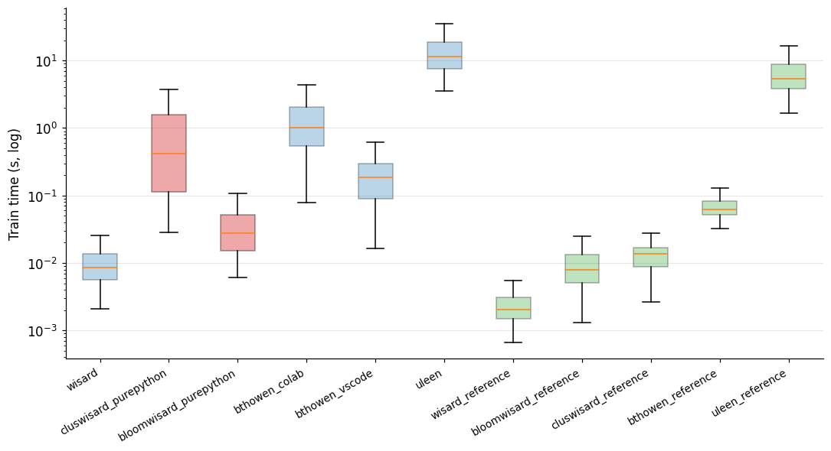
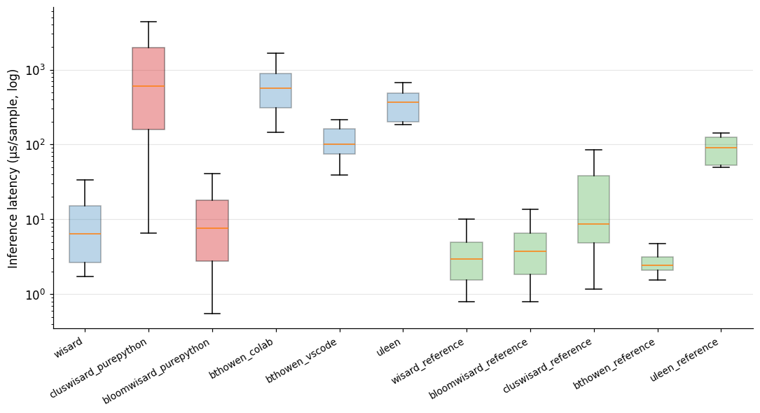
Tempo de treino e latência de inferência — ordem de grandeza apenas (três ambientes)
Ambientes: Colab Xeon · Ryzen 7 local · pure-Python (vermelho, ~10–50× mais lento que C++). NÃO comparar diretamente entre modelos em ambientes diferentes.
BACKUP B2 / B6

Slide 19
Cobertura efetiva do grid de hiperparâmetros por modelo
Modelo | Configs entregues | Cobertura vs ideal
WiSARD | 5 376 | 100 % (full grid)
BloomWiSARD | 4 032 entrega + 10 752 ref | Parcial entrega, full ref
ClusWiSARD | 172 entrega + 336 ref | Grid muito reduzido (pure-Python lento)
BTHOWeN | 672 colab + 3 024 vscode + 4 032 ref | Dois runs complementares (eixos diferentes)
ULEEN | 1 008 entrega v2 + 224 ref | Grid expandido em 2026-05-22
Grid completo: 4 termômetros × 6 tamanhos × 8 address sizes = 192 configs × 14 (base × task) = 2 688 por modelo.
BACKUP B3 / B6

Slide 20
As 8 categorias de ataque no TON_IoT
Categoria | Característica
DDoS | Inundação de pacotes para esgotar recursos do dispositivo.
Scanning | Sondagem de portas / serviços para mapear superfície de ataque.
Injection | Inserção de payload malicioso em comandos / queries.
Ransomware | Encriptação ou bloqueio de funcionalidade até resgate.
Backdoor | Canal oculto persistente após comprometimento inicial.
XSS | Cross-site scripting via interfaces web do dispositivo.
Password | Tentativas de quebra de credencial (brute-force, dicionário).
MITM | Interceptação de comunicação entre dispositivo e gateway.
Nem toda base cobre todas as 8 categorias — ver heatmap no slide 4.
BACKUP B4 / B6

Slide 21
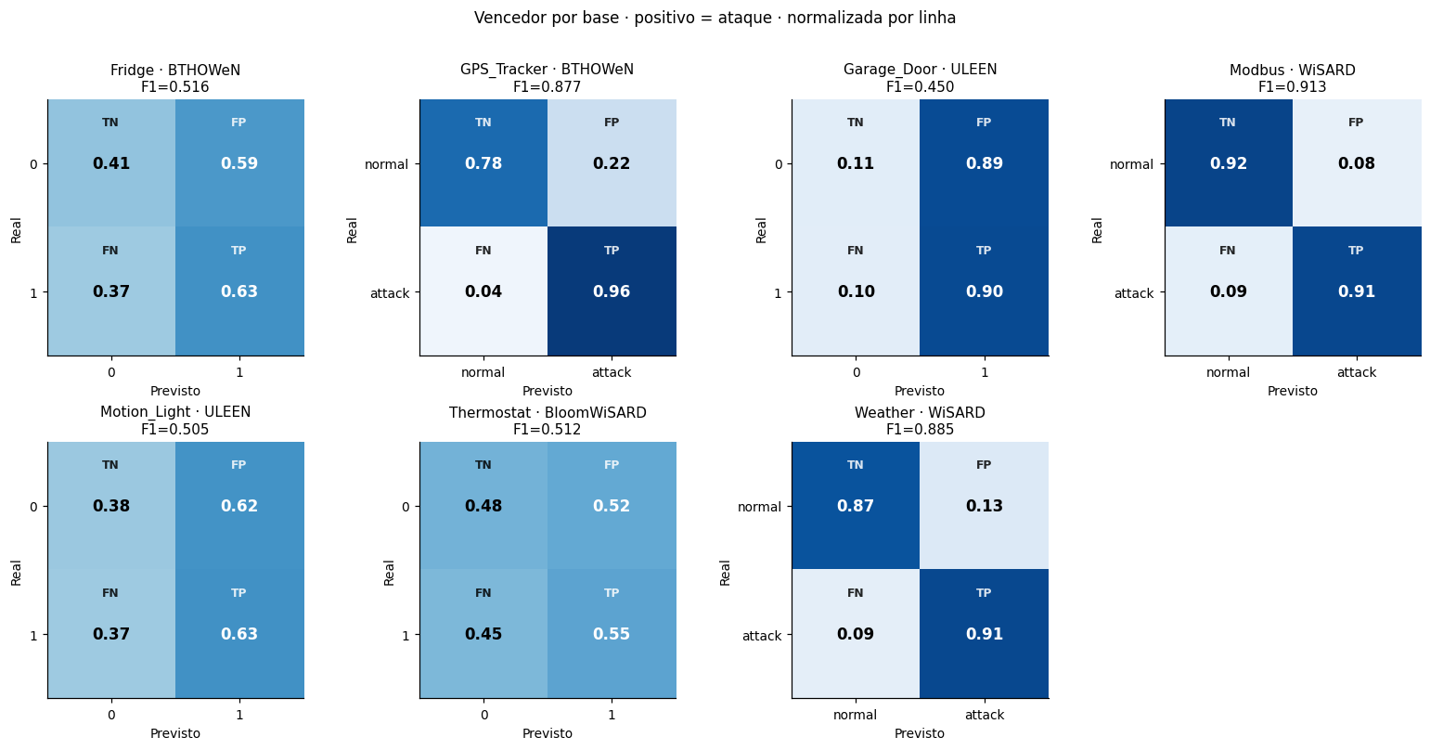
Matrizes de confusão binárias — vencedor por base (positivo = ataque, normalizada por linha)
TN/TP altos onde sinal é rico (Weather, GPS_Tracker, Modbus). FP/FN altos onde tier ≤ fraco (Fridge, Motion_Light, Garage_Door, Thermostat).
BACKUP B5 / B6

Slide 22
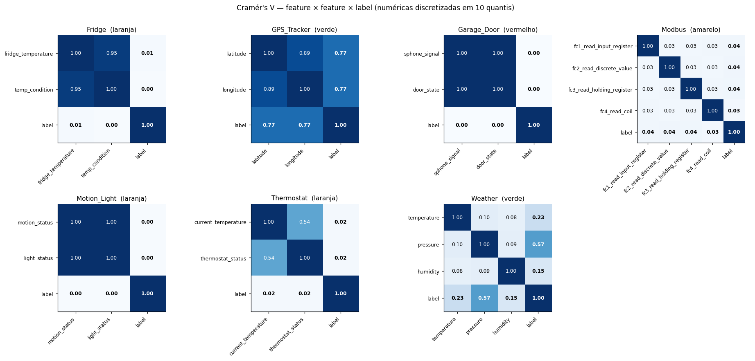
Associação cruzada (Cramér's V) — prova visual do paradoxo Modbus e do limite do Garage_Door
Modbus: TODAS as células ≈ 0.04 — features são independentes entre si E do label. Só n-tupla 32 captura o sinal.
Garage_Door / Motion_Light: features 1.00 entre si (redundantes), 0.00 com label — limite informacional, não bug.
BACKUP B6 / B6
Notes:
Backup pra perguntas como 'como você sabe que o sinal de Modbus está em interações?' ou 'tem certeza que Garage_Door não tem sinal com features melhores?'. Numéricas discretizadas em 10 quantis antes do qui-quadrado.

